Slide 1
Notes:
Bonjour à tous, Merci d’être present à ce Lunch &Learn.
Les Lunch & Learn sont une occasion de discuter et de presenter des sujets techniques, partager sur ce qu’on fait tous les jours
Le prochain Lunch & Learn sera en janvier et presenter par Quang sur un sujet de recherche, la radio logicielle
N’hésitez pas à me contacter si vous avez envie de parler d’un sujet, de faire une presentation, je suis là pour vous accompagner.
Aujourd’hui je vais vous parler d’Angular et des bonnes/mauvaises pratiques de codage

Slide 2
sommaire
Angular
Un design problématique
Un meilleur design
Générer du code
Conclusion

Slide 3
Angular

Slide 4

Angular
Framework Front-end
Basé sur Typescript
Produit par Google
Depuis 2016
Actuellement en V13
Notes:
Hérité d’AngularJS dont il ne reprend que le nom. Framework Front le plus utilisé dans l’industrie après React
Avantages :
Cadré, opinionated (il y a une bonne manière documenté de faire les choses ), séparation claire des éléments
Industrialisable Out of the box, outilié (Command Line pour générer des composants, MAJ le framework, builder etc…)
Inconvénients :
Courbe d’apprentissage en escalier
Lourd (pour un petit projet)

Slide 5
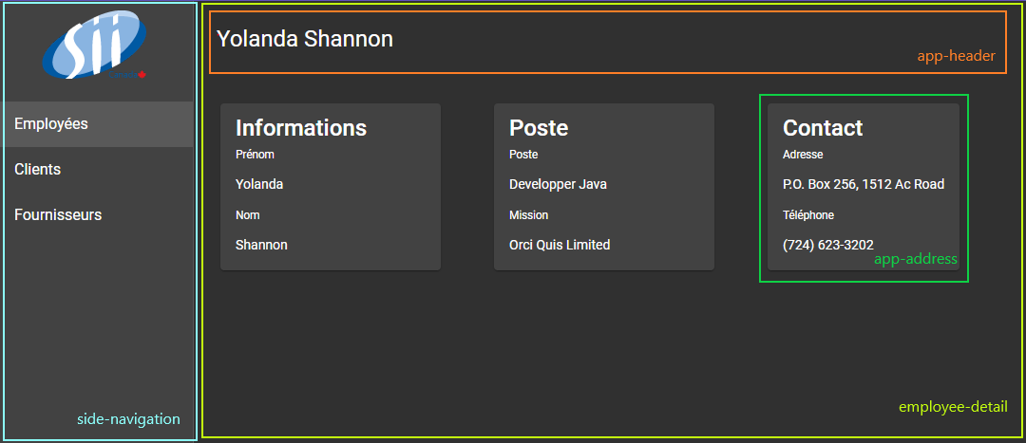
Angular
La logique «Composant»
Le Framework organise la communication entre les composants
Notes:
Cette slide est valable pour TOUS les frameworks Front-end.
On découpe notre UI en COMPOSANTS
Ce sont des blocs visuels et logiciels (ensemble de fichiers).
Dans l’idéal, ces blocs doivent être unitaires et cohérents, CAD ne s’occuper que d’une seule chose (afficher un header, afficher une adresse…)
C’est ce qui assure qu’on puisse les utiliser comme des legos en les déplaçant où ont veut
Hierarchie : des Composants appellent des sous-composants
Le rôle du framework est d’organise la communication entre composants. CAD
Fournir des données au composants (ex: l’adresse à afficher)
Réagir aux interactions utilisateur (clic sur un élément, navigation…)

Slide 6
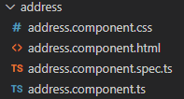
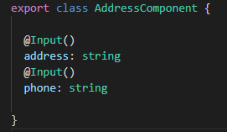
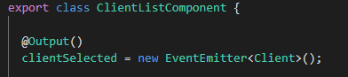
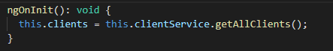
Angular
Un composant Angular
Plusieurs fichiers
Paramètres (Entrée)
Évenements (Sortie)
Utilise des services
Notes:
Fichiers
Css : styles du composant
Html: structure du composant et appels à des sous-composants (ex : employee-details appelle address)
.spec.ts : Fichier de test unitaire du composant (hors scope pour cette presentation)
Typescript : code métier, ce qui rend le composant dynamique. On va trouver dedans :
Les paramètres d’entrée du composant grâce auquel on va pouvoir fournir des données au composant
Les évenement générés par le composant, sur lesquels on va pouvoir réagir
La consomation de Services, qui gèrent tout ce qui ne relève pas de l’affichage/du UI (ex : faire une requête pour aller chercher des données en DB, gros calculs…)
Chaque Composant doit être rattaché à un et un seul module pour pouvoir être utilisé dans l’application
Je sais que tout ça est à la fois assez nébuleux pour les non-codeurs, et extrêmement trivial pour ceux qui ont déjà utilisé le framework, et mon but ici n’est pas de vous former à Anglar en 5 min. Juste de vous donner les clés pour comprendre ce qui va suivre.
Notre métier en temps que dev Front, c’est de définir un bon découpage en composant, des entrées/sorties pertinentes, pour que le code reste :
Modulaire
Facile à débugger
Facile à comprendre
Facile à étendre

Slide 7
Un design problématique
Notes:
Présenter l’application: Liste -> detail ->cards (similaire ODQ) Composant d’adresse utilise par employees et clients.

Slide 8



Un design problématique
Red Flags
Un decoupage “Technique”
MaterialModule / SharedModule
Composants «À tout faire» (CompoZilla)
Composants mal rangés (AddressComponent)
Notes:
Découpage technique (component/models/services) -> les models et services sont souvent très liés fonctionnelement à un seul composant, autant les rapprocher pour ne pas avoir tout le temps à naviguer dans l’arbo du code. Aussi , quand l’appli va grosser on va se retrouver avec plein de fichiers pas liés entre eux à la meme place. (Clean Arch : l’orga du code doit refleter la logique d’affaire)
MaterialModule / SharedModule (shared/material.module.ts, app.module.ts, components.module.ts, SharedComponentsModule ) :
Faire un module avec tous les modules de material, comme ça on l’ajoute partout et des qu’on a besoin d’un truc ça marche.
Paresse d’esprit extrèmement coûteuse, fait exploser la taille du bundle. (Clean Arch : Ne pas dépendre de choses qu’on utilise pas)
Composant mal rangé (AddressComponent, employees.module, clients.module):
Le composant addresse est utilisé par employees et client, mais est déclaré dans le module employee. Pour pouvoir l’utiliser le module client doit faire référerence au module employee et tous ses composant. Fait dépendre l’un de l’autre 2 modules fonctionnelement séparés, Illisible, in-maintenable, problems assurés lors de refactor de code.
Composants «À tout faire» (employee-list) : Responsabilités de ce composant 1) récuperer les employés auprès du service 2)définir la structure de la liste 3) déclencher la navigation au click sur une ligne 4) appeler le composant header. Il y a des responsabilités de “Tuyauterie” (récup les données, navigation…) et des responsabilité d’affichage(liste). Ici c’est un exemple simple, mais imagine un menu à gérer pour chaque ligne, un boutton ajouter, une recherche…. Et tu te retrouve avec un énorme Composant-Zilla de 400 lignes horrible à maintenir.

Slide 9
Un meilleur design

Slide 10


Un meilleur design
Découpage fonctionnel
Un module pour chaque composant
Smart Component
Dumb Component
Notes:
Découpage fonctionnel :
L’organisation du code suit l’organisation de l’interface (clients -> client-list -> client-detail) et donc la logique d’affaire
Models et services déclarés là où il sont utilisés
Un module pour chaque composant (ex : AddressComponent)
Le module ne contient QUE les dépendances nécéssaires au composant qu’il declare
Gestion precise des dépendances (Ex: MatCardModule)
Si on veut l’utiliser, juste besoin d’importer ce module qui ne contient que ça. (Ex: employee-details.module)
Bundle plus léger, reorganisation du code plus simple
Smart Component (EmployeeDetailsComponent):
- Aussi appelés “Containers”, Responsible de la Tuyauterie
Récupère les données (consomation de service), gère les actions et le code métier, les regles de gestions.
Appele / organise les Dumb Components
Dumb Components (EmployeeInfoCardComponent):
Se charge seulement de l’affichage, et des interactions utilisateur
Surtout PAS de code métier (routing, appel service….NO!).
Récupèrent leurs données en entrée (@Input), Transmettent les évenements en sortie (@Output)
Plus-value :
Séparation claire des responsabilité regles métier / affichage
Très facile à tester unitairement: pas besoin de mocker un service pour les dumbs Components. on ne teste que les regles métier dans les smarts, que les regles d’affichage dans les dumbs
Manière réfléchie, standard et facile à comprendre d’organiser le code.
Vous allez me dire : “ça fait quand même beaucoup de code en plus”, c’est vrai, mais pour ça aussi j’ai une solution ;-)

Slide 11
Générer du code

Slide 12
Générer du code
Angular Schematics
Ng generate component
Ng generate module
Vos propres Schematics !
Notes:
Si vous avez déjà utilise Angular, vous connaissez surement ces commandes.
Elle permettent de générer automatiquement les fichiers d’un module ou d’un composant
(ex: ng generate module section/super-toto ng generate component section/super-toto )
C’est déjà pas mal, mais saviez-vous qu’on peut s’en créer des custom ? Par exemple, dans notre app, toutes nos sections commencent par un container, une liste, un service, un model.

Slide 13
Conclusion

